Slide 1
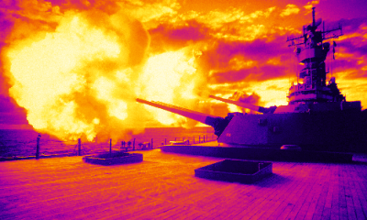
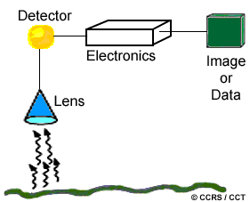

Ηλεκτροπτικά Συστήματα –
Θερμικοί ανιχνευτές
Σχολή Ναυτικών Δοκίμων
Δρ. Χρήστος Μπολάκης
Πλωτάρχης ΠΝ (ε.α.)

Slide 2
θερμικοί ανιχνευτές - Εισαγωγή
Κατά την διαδικασία της θερμικής ανίχνευσης, η προσπίπτουσα ακτινοβολία που απορροφάται και προκαλεί αύξηση της θερμοκρασίας, ανιχνεύεται μέσω της χρήσης ενός ευαίσθητου στοιχείου θερμοκρασίας.
Η απόκριση του θερμικού ανιχνευτή ως προς το μήκους κύματος της προσπίπτουσας ακτινοβολίας , καθορίζεται από τις ιδιότητες του αντίστοιχου απορροφητικού υλικού.
Με την κατάλληλη επιλογή του υλικού αυτού, οι θερμικοί ανιχνευτές μπορούν να κατασκευαστούν κατάλληλα, προκειμένου να έχουν ικανή απόκριση σε κάθε μήκος κύματος ενδιαφέροντος.

Slide 3
Μηχανισμοί θερμικής ανίχνευσης
θερμοηλεκτρικός (Μεταβολή δυναμικού συναρτήσει της θερμοκρασίας)
Πυροηλεκτρικός (Αλλαγή πόλωσης συναρτήσει της θερμοκρασίας)
Βολομετρικός (Μεταβολή αντίστασης συναρτήσει της θερμοκρασίας)

Slide 4
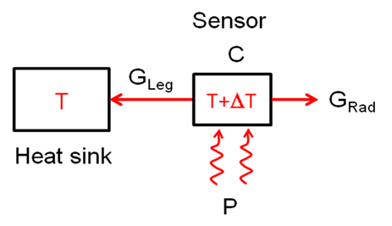
Λειτουργία θερμικού αισθητήρα

